Slide 1



ВСЕБЕЛОРУССКОЕ НАРОДНОЕ СОБРАНИИЕ –
ГАРАНТ ПОЛИТИЧЕСКОЙ СТАБИЛЬНОСТИ И СУВЕРЕНИТЕТА
г. Минск, 2024

Slide 2
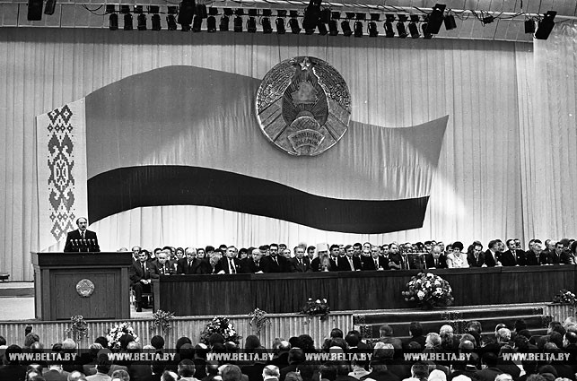
Надежной опорой и для людей, и для власти является Всебелорусское народное собрание. Этот политический институт, призванный быть гарантом политической стабильности и суверенитета страны, был создан еще в 1996 году по инициативе Главы государства.
Этим шагом национальный лидер А.Г.Лукашенко спас страну от гражданского противостояния в то драматичное для нашего общества время. Именно на первом ВНС впервые была сформулирована парадигма белорусской модели социально-экономического развития как сочетания преимущества рыночного хозяйства с обеспечением социальной справедливости и эффективной социальной защиты граждан.

Slide 3

Новая редакция Основного Закона Республики Беларусь закрепила конституционный статус Всебелорусского народного собрания как высшего представительного органа народовластия. ВНС фактически представляет собой «надстройку» над всеми органами власти, политически оформленный голос белорусского народа.

Slide 4
Намеченные ориентиры и приоритеты:
первое ВНС (19–20.10.1996) – определение стратегии развития страны с акцентом на социально ориентированную рыночную экономику;
второе ВНС (18–19.05.2001) – продовольственная безопасность, экспорт, жилье, инновации и инвестиции;
третье ВНС (02–03.03.2006) – всестороннее развитие человека, рост реальных доходов населения, инновационное развитие экономики, энерго- и ресурсосбережение, рост экспорта и повышение конкурентоспособности продукции, развитие АПК и возрождение села, жилье и развитие малых городов;
четвертое ВНС (06–07.12.2010) – сохранение национальной модели социально ориентированной экономики, улучшение инвестиционного и бизнес-климата, развитие высокотехнологичных производств, рост экспорта;
пятое ВНС (22–23.06.2016) – повышение качества жизни населения на основе роста конкурентоспособности экономики, инвестиции, занятость, экспорт, информатизация, молодежь;
шестое ВНС (11–12.02.2021) – стабильность в обществе и рост благосостояния граждан, модернизация экономики, наращивание социального капитала, создание комфортных условий для жизни, работы и самореализации человека.

Slide 5

Все решения шестого ВНС претворяются в жизнь:
– в соответствии с принятыми на республиканском референдуме 27 февраля 2022 г. изменениями и дополнениями в Основной Закон Республики Беларусь закреплен конституционный статус Всебелорусского народного собрания как «высшего представительного органа народовластия, определяющего стратегические направления развития общества и государства, обеспечивающего незыблемость конституционного строя, преемственность поколений и гражданское согласие» (статья 89¹);
– успешно реализуется одобренная шестым Всебелорусским народным собранием и утвержденная Указом Главы государства А.Г.Лукашенко от 29 июля 2021 г. № 292 Программа социально-экономического развития Республики Беларусь на 2021–2025 годы. Основой Программы являются определенные шестым ВНС приоритеты развития Беларуси: счастливая семья, сильные регионы, интеллектуальная страна и государство-партнер;
– реализуется широкий спектр мероприятий, предусмотренных Программой патриотического воспитания населения Республики Беларусь на 2022–2025 годы, утвержденной постановлением Совета Министров Республики Беларусь от 29 декабря 2021 г. № 773.

Slide 6
После вступления в силу 15 марта 2022 г. изменений и дополнений Конституции Республики Беларусь и принятия Закона Республики Беларусь «О Всебелорусском народном собрании» от 7 февраля 2023 г. № 248-З статус ВНС значительно изменился.
ВНС предоставлены широкие полномочия:

Slide 7
ВНС предоставлены широкие полномочия:
ВНС избирает Председателя, заместителя Председателя и судей Конституционного Суда Республики Беларусь, Председателя, заместителей Председателя и судей Верховного Суда Республики Беларусь, Председателя и членов Центральной избирательной комиссии, освобождает их от должности по основаниям, предусмотренным законом; утверждает список народных заседателей Верховного Суда Республики Беларусь (по предложению Президента, предварительно согласованному с Президиумом ВНС).
Также ВНС вправе рассматривать вопрос по импичменту, то есть возможному смещению с должности Президента Республики Беларусь (ранее таким правом обладали палаты Парламента) в случае систематического или грубого нарушения им Конституции либо совершения государственной измены или иного тяжкого преступления.
Прерогативой Всебелорусского народного собрания станет принятие решения о легитимности выборов, в том числе выборов Президента Республики Беларусь. Тем самым ВНС выступит гарантом объективной оценки волеизъявления народа в период избирательных кампаний.

Slide 8
ВНС предоставлены широкие полномочия:
Определены полномочия Всебелорусского народного собрания в области обороны. ВНС утверждает Военную доктрину, Концепцию национальной безопасности. Кроме того, Всебелорусское народное собрание вправе ввести на территории Республики Беларусь чрезвычайное или военное положение при наличии оснований, предусмотренных Конституцией Республики Беларусь, и в случае бездействия Президента Республики Беларусь по этим вопросам. Вопрос о введении на территории Республики Беларусь чрезвычайного или военного положения рассматривается Всебелорусским народным собранием по инициативе Президиума ВНС или Совета Республики Национального собрания Республики Беларусь.
По предложению Президента ВНС может принять решение о возможности направления миротворческих миссий за пределы Беларуси для участия в обеспечении коллективной безопасности и деятельности по поддержанию международного мира и безопасности.
Всебелорусское народное собрание дает обязательные для исполнения поручения государственным органам и должностным лицам. Это существенно повышает их значимость и действенность.

Slide 9
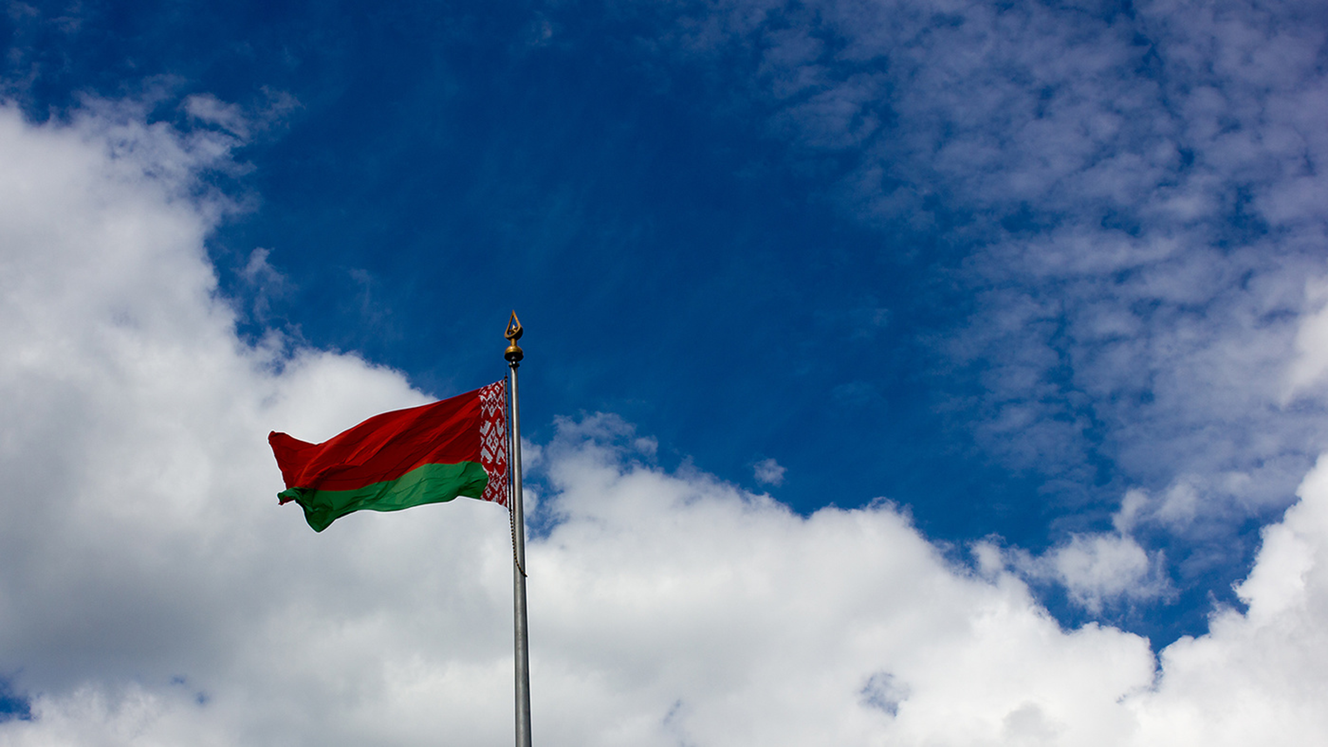
Первое заседание седьмого Всебелорусского народного собрания состоится 24–25 апреля 2024 г.

Slide 10
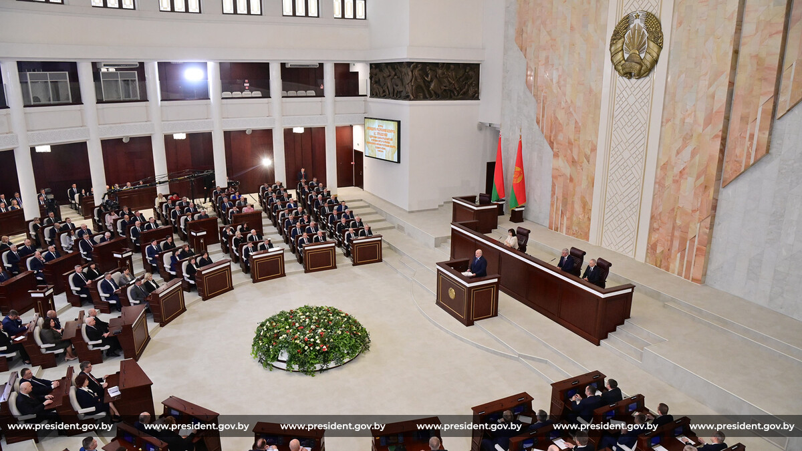
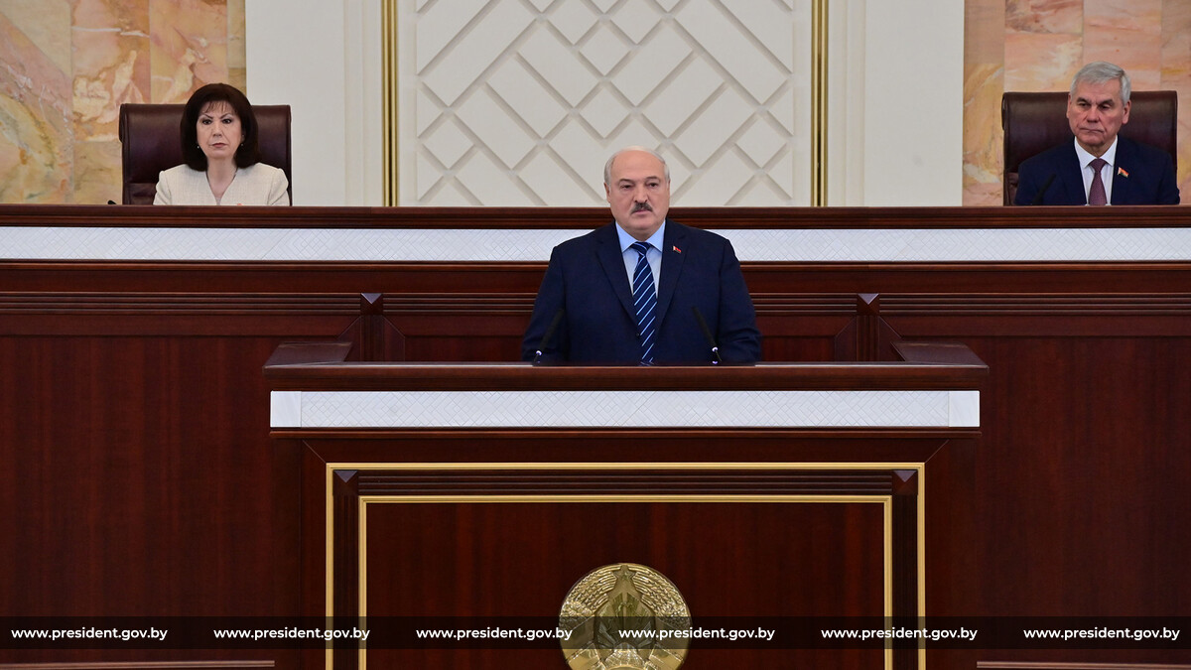
«Отличительной чертой белорусской модели государственности всегда был солидарный стиль взаимодействия всех ветвей власти и госорганов. Отсутствие разногласий, мелочной борьбы политических группировок и настроенность на конструктивное сотрудничество помогали нам отстаивать национальные интересы и достигать необходимых результатов», – подчеркнул Президент Республики Беларусь А.Г.Лукашенко на состоявшейся 21 марта 2024 г. встрече с депутатами Палаты представителей и членами Совета Республики Национального собрания седьмого созыва.
Говоря о важной роли Всебелорусского народного собрания для общества и государства, национальный лидер А.Г.Лукашенко особо отметил: «С формированием этого конституционного органа страна, по сути, вступит в новый исторический этап своего развития».

Slide 11
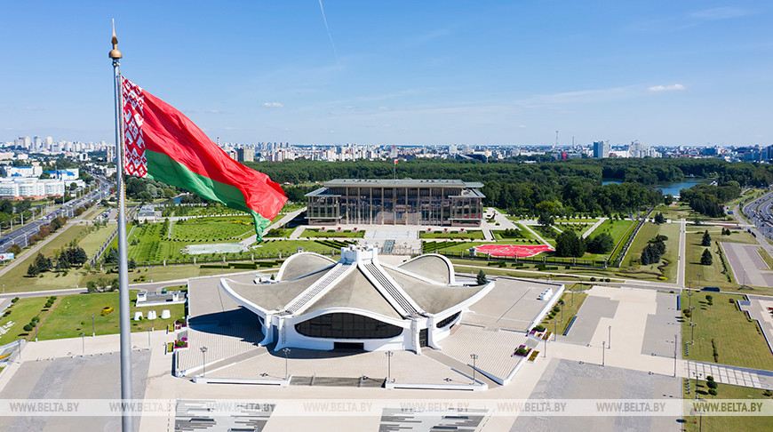
В 2024 году все основные составляющие белорусской политической системы успешно проходят проверку на качество.
Всебелорусское народное собрание стало символом народного единства.

